Slide 1


ML
Feature Extraction

Slide 2

Feature Extraction
좋은 특징 선택의 기준
분별력 (Discriminatory)
차원 (Dimensionality)
특징 생성 (Feature generation)
= 특징 추출(extraction) + 선택 (selection)
abstraction
real
math
Feature Generation
Feature vector
$$X$$
Pattern
Image
Temporal signal (audio,
Measurement vector

Slide 3
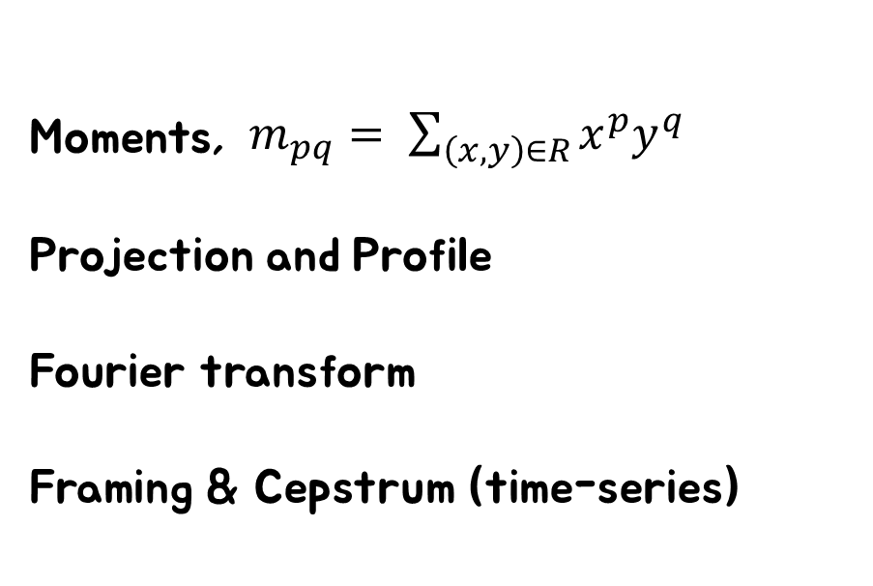
Feature Extraction Methods
Moments, $m_{pq}= \sum_{\left(x,y\right)∈R}{x^{p}y^{q}}$
Projection and Profile
Fourier transform
Framing & Cepstrum (time-series)
Training dataset 과 무관

Slide 4

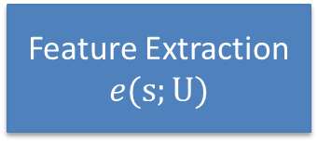
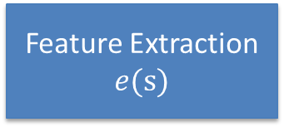
Principal Component Analysis
Motivation
Training dataset 을 이용,
정보 손실을 최소화 하며 신호를 보다 낮은 차원의 feature vector로 변환
신호 공간에 정의된 어떤 축으로의 Projection
$$\hat{x}={\text{u}}^{T}\text{s}$$
Training dataset
변환행렬 추정
Feature Extraction
$$e(\text{s})$$
Feature Extraction
$$e(\text{s};\text{U})$$
s
x
s
x

Slide 5
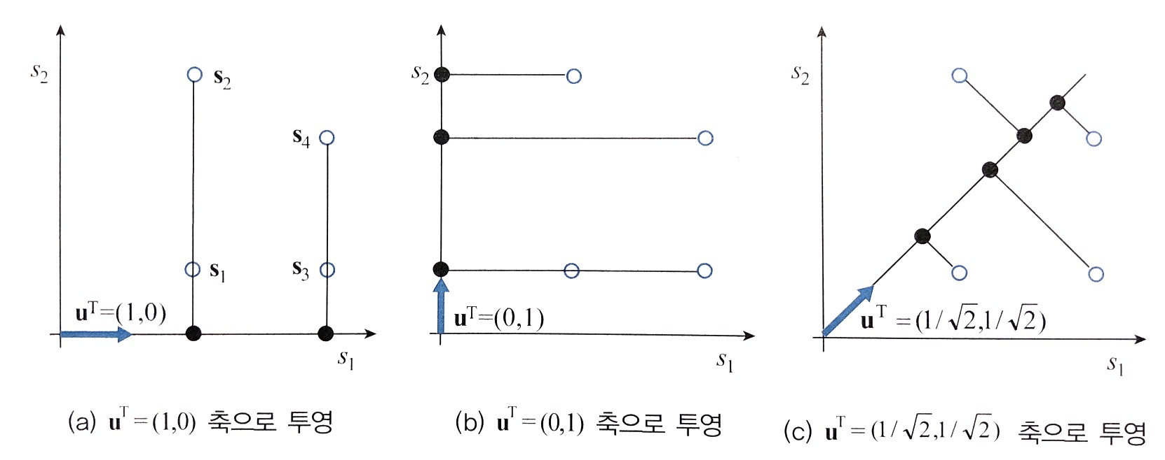
Principal Component Analysis
Motivation
정보 손실: 기존 공간상에서 샘플들의 퍼져있는 정도를 얼마나 잘 유지하는지? → 변환된 공간에서의 분산

Slide 6
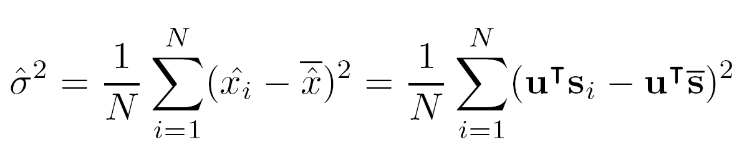
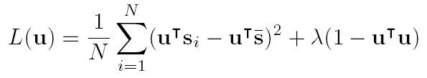



Principal Component Analysis
Motivation
변환된 공간에서의 분산:
$\text{u}$가 클수록 분산이 커짐 ($\text{u}$는 단위벡터)
$조건$부 최적화 : Lagrange Multiplier
를$최대화 하는 \text{u}$를 찾아라

Slide 7
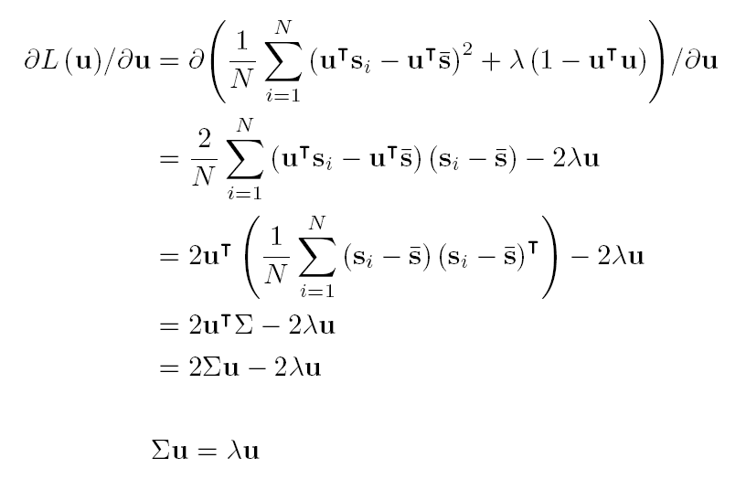
Principal Component Analysis
Eigenvector

Slide 8
Principal Component Analysis
That is,
Finding covariance of training dataset
Calculating its eigenvector
Eigenvector

Slide 9
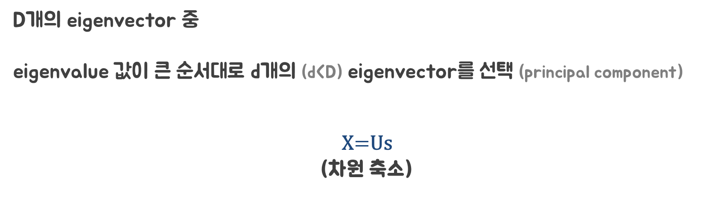
Principal Component Analysis
D개의 eigenvector 중
eigenvalue 값이 큰 순서대로 d개의 (d<D) eigenvector를 선택 (principal component)
$$\text{X}\text{=}\text{Us}$$
(차원 축소)

Slide 10
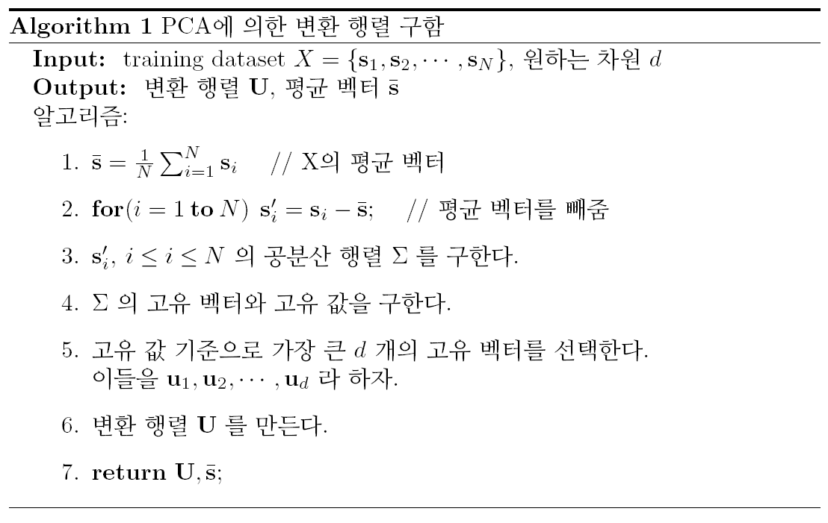
Principal Component Analysis

Slide 11
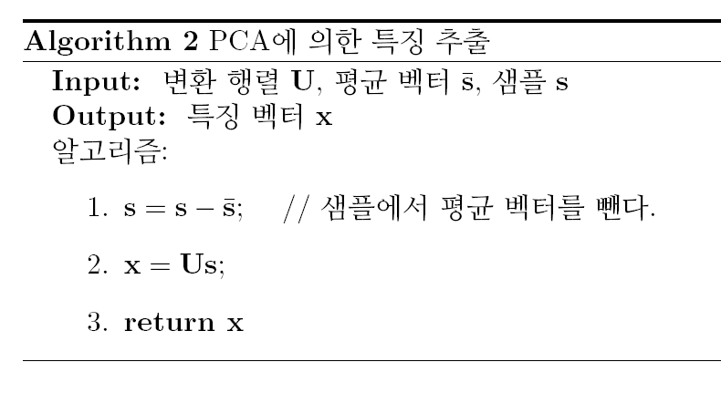
Principal Component Analysis
Example code :
https://github.com/sjsong08/IDEALab_study/blob/master/Machine%20Learning/ipynbs/PCA.ipynb

Slide 12
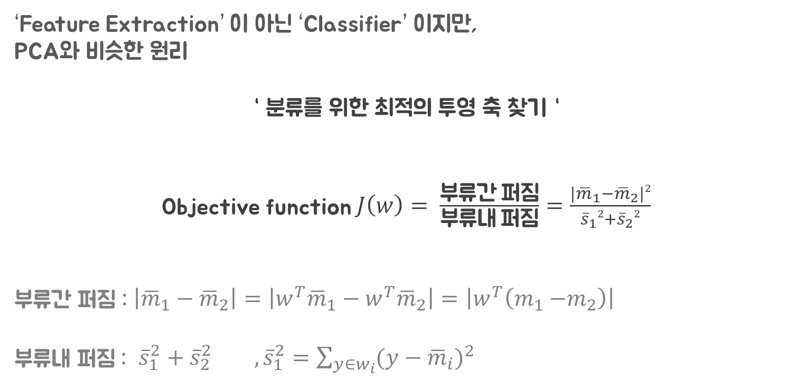
Fisher’s Linear Discriminant
‘Feature Extraction’ 이 아닌 ‘Classifier’ 이지만,
PCA와 비슷한 원리
“ 분류를 위한 최적의 투영 축 찾기 “
Objective function $J\left(w\right)= \frac{부류간 퍼짐}{부류내 퍼짐}=\frac{|{\overline{m}}_{1}−{\overline{m}}_{2}|2}{{\overline{s}}_{1}2+{\overline{s}}_{2}2}$
부류간 퍼짐 : $\left|{\overline{m}}_{1}−{\overline{m}}_{2}\right|=\left|w^{T}{\overline{m}}_{1}−w^{T}{\overline{m}}_{2}\right|=\left|w^{T}\left(m_{1}{−m}_{2}\right)\right|$
부류내 퍼짐 : ${\overline{s}}_{1}^{2}+{\overline{s}}_{2}^{2} ,{\overline{s}}_{1}^{2}=\sum_{y∈w_{i}}{{(y−{\overline{m}}_{i})}^{2}}$

Slide 13
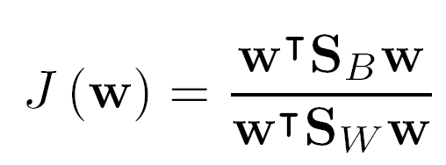
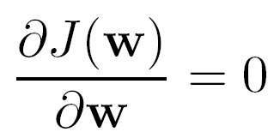
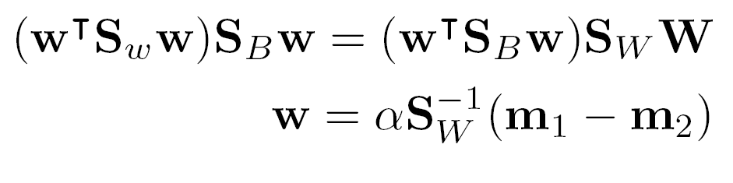
Fisher’s Linear Discriminant

